Slide 1
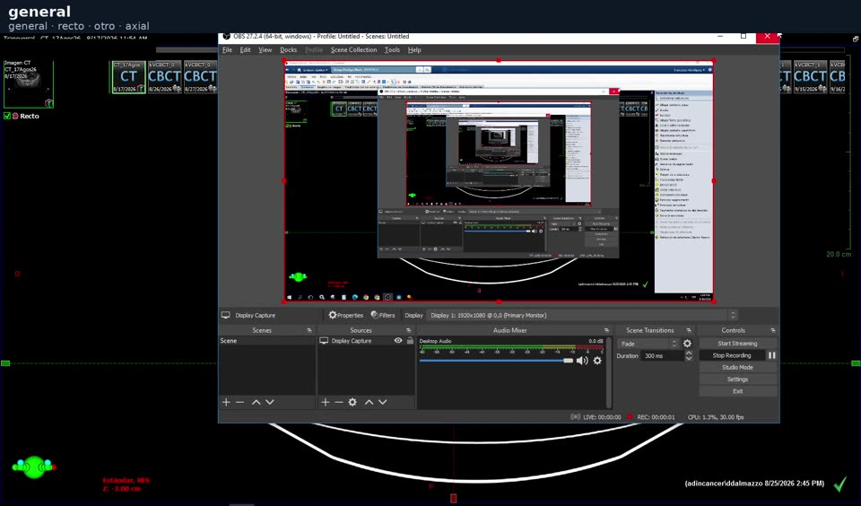
RADIOTERAPIA · BIBLIOTECA DE CONTORNEO Y PLANIFICACIÓN · INC
Recto
3 casos · 12 clips de Eclipse: cómo están segmentados los OAR y los targets y cómo se evalúa el plan
Las imágenes de cada lámina son clips: clic para reproducir. Material para armar clases; los textos de apoyo se revisan antes de usarlos.
TM Francisco Henríquez M. · Instituto Nacional del Cáncer · 2026

Slide 2
CASO · RECTO · 3D-CRT/IMRT
Revisión de contorneo de Recto, Canal Anal y Pene en tomografía computada
El video muestra la navegación en el módulo de Contorneo (Contouring) de Eclipse para revisar la segmentación ya realizada de diversos órganos de riesgo (OAR) de la pelvis masculina. Se observa la delimitación del recto, canal anal y el pene sobre imágenes de tomografía computada (CT) en cortes axiales, coronales y sagitales, usando la visualización multiplanar para verificar límites.
CONCEPTOS QUE PERMITE ENSEÑAR
Uso de vistas multiplanares (sagital y coronal) para validar límites anatómicos difíciles en cortes axiales.
Transición anatómica crucial entre el recto inferior y el canal anal.
Importancia del contorneo preciso del pene como órgano de riesgo para la estimación de dosis en radioterapia de pelvis.
Verificación sistemática de la continuidad de estructuras tubulares mediante navegación sagital en Eclipse.
ESTRUCTURAS DEL CASO
Recto · Canal Anal · Pene
Clips de este caso: general, Recto, Pene, Canal Anal, Pene, general. Grabación de pantalla de Eclipse (Varian), INC 2026, anonimizada. Uso docente.
Notes:
Preguntas para los alumnos:
¿Qué referencia anatómica suele usarse como límite superior del recto? (La unión rectosigmoidea, usualmente a nivel de S3).
¿Por qué es útil la vista sagital al contornear el canal anal? (Permite visualizar claramente el límite inferior en el margen cutáneo y la transición superior con el recto).
¿Cuál es el beneficio clínico de contornear el pene como OAR en radioterapia pélvica? (Permite controlar y registrar la dosis para mitigar el riesgo de disfunción eréctil post-tratamiento).

Slide 3
RECTO · GENERAL · CONTORNEO
general
QUÉ SE VE
El operador inicia el video interactuando con la interfaz del programa de grabación OBS
QUÉ DEBE NOTAR EL ALUMNO
Esta sección es instrumental; sirve para contextualizar el inicio de la grabación de pantalla del software de planificación.
3 s de video · axial · otro
Clic sobre la imagen para reproducir el clip. Grabación de pantalla de Eclipse (Varian), INC 2026, anonimizada. Uso docente.
Notes:
Clip sin_titulo_16-09-18/01_general.mp4 (0–3 s del video sin_titulo_16-09-18). Esta sección es instrumental; sirve para contextualizar el inicio de la grabación de pantalla del software de planificación.

Slide 4
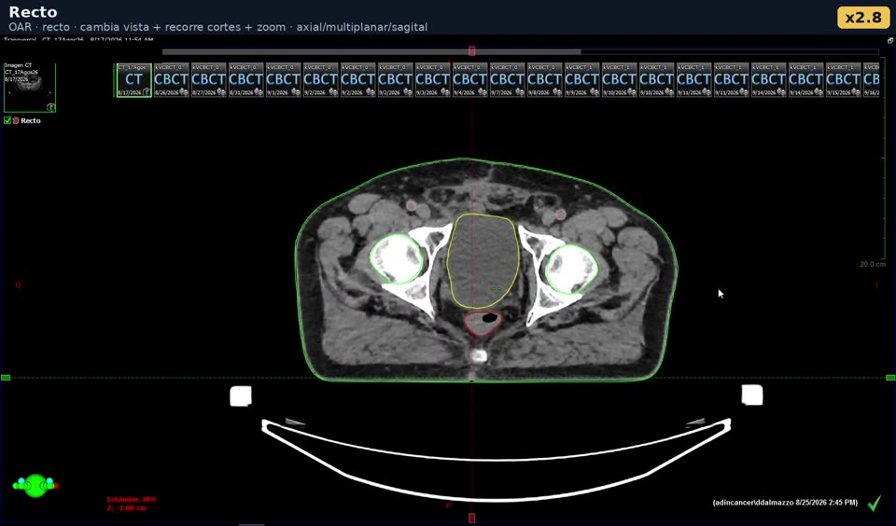
RECTO · OAR · CONTORNEO
Recto
QUÉ SE VE
Se recorre el recto inferior y medio en la vista axial Se recorre el recto medio y superior hasta la transición rectosigmoidea El operador vuelve a descender por los cortes axiales mostrando la extensión inferior del recto Se cambia a la vista multiplanar, mostrando cortes coronal, sagital, axial y 3D Se amplía la vista sagital para evaluar el contorneo del recto Se regresa a la vista multiplanar de 4 cuadrantes
QUÉ DEBE NOTAR EL ALUMNO
Observar la forma circular o semi-ovalada del recto en la pelvis baja y su cercanía con la próstata/vesículas (o canal anal en cortes más inferiores). Identificar el límite superior del recto, que comúnmente se define donde el órgano pierde su forma fija y se orienta anteriormente para formar el sigmoides. Es útil notar que el recto se continúa inferiormente con el canal anal al nivel donde el músculo puborrectal abraza el tubo digestivo. La vista multiplanar es esencial para corroborar la consistencia espacial del contorneo de estructuras cilíndricas como el recto. En el plano sagital se aprecia claramente la curvatura sacra que sigue el recto, y la separación anterior con la vejiga y próstata/vagina. Las transiciones de vista ayudan a verificar la coherencia anatómica en los tres ejes antes de focalizarse en un nuevo OAR.
34 s de video a x3 · axial/multiplanar/sagital · cambia vista, recorre cortes, zoom
Clic sobre la imagen para reproducir el clip. Grabación de pantalla de Eclipse (Varian), INC 2026, anonimizada. Uso docente.
Notes:
Clip sin_titulo_16-09-18/02_Recto.mp4 (3–37 s del video sin_titulo_16-09-18). Observar la forma circular o semi-ovalada del recto en la pelvis baja y su cercanía con la próstata/vesículas (o canal anal en cortes más inferiores). Identificar el límite superior del recto, que comúnmente se define donde el órgano pierde su forma fija y se orienta anteriormente para formar el sigmoides. Es útil notar que el recto se continúa inferiormente con el canal anal al nivel donde el músculo puborrectal abraza el tubo digestivo. La vista multiplanar es esencial para corroborar la consistencia espacial del contorneo de estructuras cilíndricas como el recto. En el plano sagital se aprecia claramente la curvatura sacra que sigue el recto, y la separación anterior con la vejiga y próstata/vagina. Las transiciones de vista ayudan a verificar la coherencia anatómica en los tres ejes antes de focalizarse en un nuevo OAR.

Slide 5
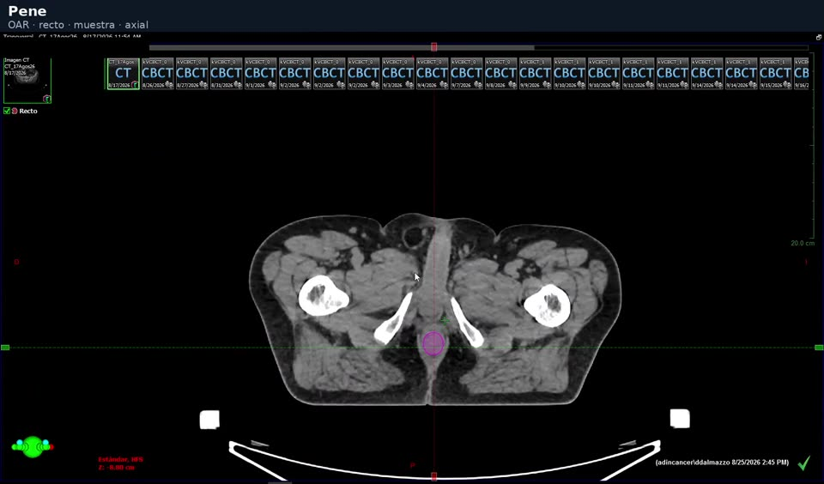
RECTO · OAR · CONTORNEO
Pene
QUÉ SE VE
Se maximiza el plano axial y se enciende la estructura Pene en la lista
QUÉ DEBE NOTAR EL ALUMNO
El pene se contornea como OAR para evaluar la dosis en tratamientos de pelvis (ej. próstata) y prevenir disfunción eréctil.
7 s de video · axial · muestra
Clic sobre la imagen para reproducir el clip. Grabación de pantalla de Eclipse (Varian), INC 2026, anonimizada. Uso docente.
Notes:
Clip sin_titulo_16-09-18/03_Pene.mp4 (37–44 s del video sin_titulo_16-09-18). El pene se contornea como OAR para evaluar la dosis en tratamientos de pelvis (ej. próstata) y prevenir disfunción eréctil.

Slide 6
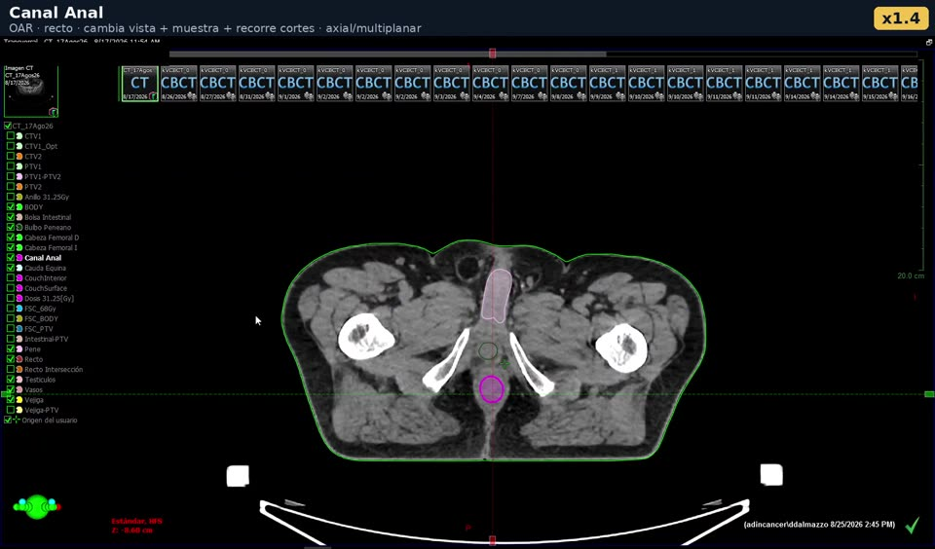
RECTO · OAR · CONTORNEO
Canal Anal
QUÉ SE VE
Se activa la estructura Canal Anal, visualizándose en el centro de la pelvis inferior Se abre la vista multiplanar para verificar el contorneo del Canal Anal Se maximiza la vista axial y se recorre el Canal Anal en dirección superior
QUÉ DEBE NOTAR EL ALUMNO
El canal anal es un OAR crítico independiente del recto. Se ubica en los cortes más inferiores, rodeado por el complejo esfinteriano. En sagital y coronal se distingue claramente la separación entre el canal anal (inferior) y el recto (superior). Notar la transición donde el canal anal se convierte en el recto, justo por encima de la inserción del músculo elevador del ano.
17 s de video a x1 · axial/multiplanar · cambia vista, muestra, recorre cortes
Clic sobre la imagen para reproducir el clip. Grabación de pantalla de Eclipse (Varian), INC 2026, anonimizada. Uso docente.
Notes:
Clip sin_titulo_16-09-18/04_Canal_Anal.mp4 (44–61 s del video sin_titulo_16-09-18). El canal anal es un OAR crítico independiente del recto. Se ubica en los cortes más inferiores, rodeado por el complejo esfinteriano. En sagital y coronal se distingue claramente la separación entre el canal anal (inferior) y el recto (superior). Notar la transición donde el canal anal se convierte en el recto, justo por encima de la inserción del músculo elevador del ano.

Slide 7
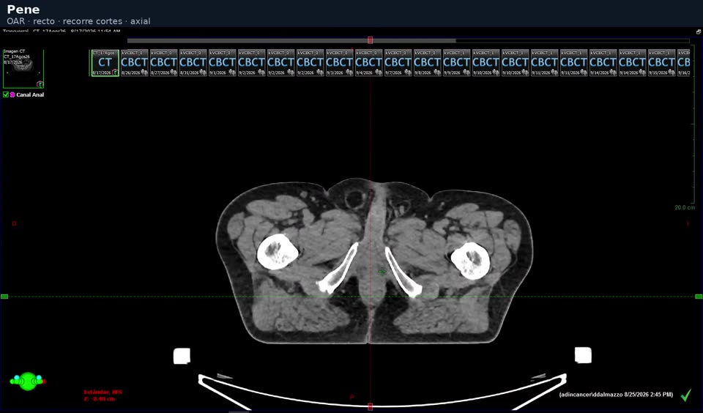
RECTO · OAR · CONTORNEO
Pene
QUÉ SE VE
Se vuelve a seleccionar y recorrer la estructura Pene en los cortes inferiores de la tomografía
QUÉ DEBE NOTAR EL ALUMNO
El bulbo y el cuerpo del pene deben delimitarse con precisión; su contorneo se extiende desde la sínfisis púbica hacia la parte externa libre.
9 s de video · axial · recorre cortes
Clic sobre la imagen para reproducir el clip. Grabación de pantalla de Eclipse (Varian), INC 2026, anonimizada. Uso docente.
Notes:
Clip sin_titulo_16-09-18/05_Pene.mp4 (61–70 s del video sin_titulo_16-09-18). El bulbo y el cuerpo del pene deben delimitarse con precisión; su contorneo se extiende desde la sínfisis púbica hacia la parte externa libre.

Slide 8
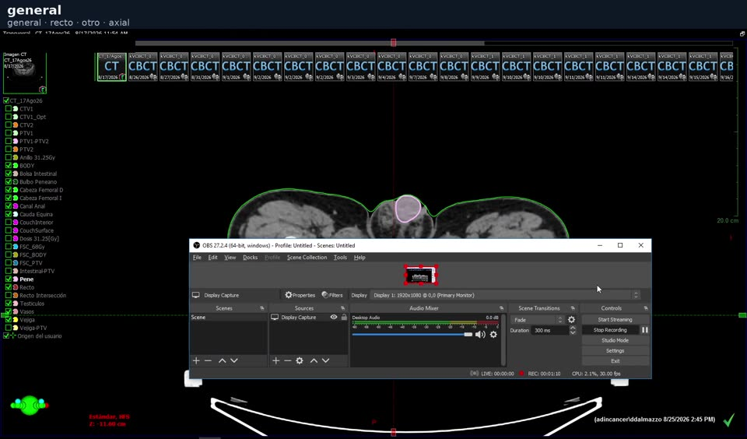
RECTO · GENERAL · CONTORNEO
general
QUÉ SE VE
El operador abre el software OBS para finalizar la grabación de pantalla
QUÉ DEBE NOTAR EL ALUMNO
Fin de la demostración práctica de segmentación de OARs pélvicos inferiores.
3 s de video · axial · otro
Clic sobre la imagen para reproducir el clip. Grabación de pantalla de Eclipse (Varian), INC 2026, anonimizada. Uso docente.
Notes:
Clip sin_titulo_16-09-18/06_general.mp4 (70–73 s del video sin_titulo_16-09-18). Fin de la demostración práctica de segmentación de OARs pélvicos inferiores.

Slide 9
CASO · RECTO · 3D
Revisión de Estructuras y Planificación de Haz Externo para Recto en Eclipse
El video muestra a un docente navegando por las estructuras anatómicas previamente segmentadas en un TC para un caso de cáncer de recto utilizando el módulo de Contorneo de Eclipse. Posteriormente, se traslada al módulo de Planificación de haz externo para cargar y evaluar un plan de radioterapia 3D ya calculado, analizando la disposición de los campos de tratamiento y las curvas de isodosis.
CONCEPTOS QUE PERMITE ENSEÑAR
Definición y límites del volumen blanco clínico (CTV) en cáncer de recto según guías internacionales.
Importancia de la preparación del paciente (protocolo de llenado de vejiga y vaciado de recto) en la variabilidad anatómica inter-fracción.
Estructuración de órganos de riesgo pélvicos: vejiga, cabezas femorales, testículos y bolsa intestinal.
Diseño y evaluación de la técnica de 4 campos conformados (caja pélvica) para la protección de estructuras sanas.
Análisis de la distribución tridimensional de dosis utilizando curvas de isodosis en las tres reconstrucciones ortogonales.
ESTRUCTURAS DEL CASO
CTV · GTV · PTV · BODY · Bolsa Intestinal · Cabeza Femoral D · Cabeza Femoral I · Testículos · Vejiga
Clips de este caso: ICRU Recto, general, general. Grabación de pantalla de Eclipse (Varian), INC 2026, anonimizada. Uso docente.
Notes:
Preguntas para los alumnos:
¿Qué cadenas ganglionares típicamente se incluyen en el CTV de un cáncer de recto? (Ganglios mesorrectales, presacros e ilíacos internos).
¿Por qué es importante el estado de llenado de la vejiga durante la simulación y el tratamiento de recto? (Para desplazar las asas de intestino delgado fuera del campo de alta dosis anterior).
¿Qué ventajas ofrece la técnica de 4 campos en caja frente a una técnica de 2 campos anteroposterior-posteroanterior en pelvis? (Permite reducir la dosis en los tejidos sanos anteriores y posteriores, y conformar mejor la dosis lateralmente protegiendo parcialmente las cabezas femorales).

Slide 10
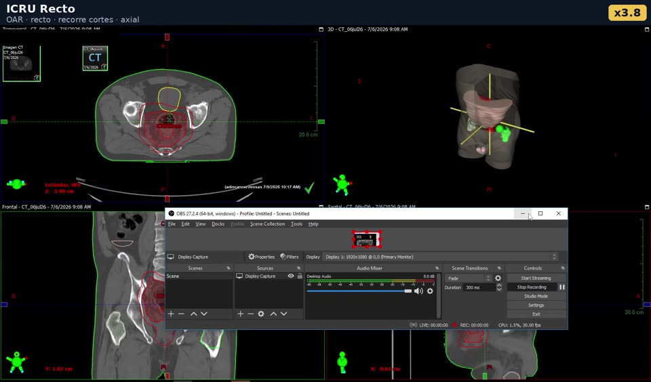
RECTO · OAR · CONTORNEO
ICRU Recto
QUÉ SE VE
El operador recorre los cortes axiales en la zona de la pelvis mostrando las estructuras contorneadas. El operador continúa el recorrido caudalmente, visualizando las cabezas femorales y los testículos. Se desplaza de nuevo en dirección craneal evaluando la extensión superior del recto y el CTV.
QUÉ DEBE NOTAR EL ALUMNO
Observe la delimitación del recto y el volumen de tratamiento adyacente (en rojo) en la región pélvica. Identifique la vejiga por delante y las cabezas femorales lateralmente como OAR críticos a proteger. La correcta definición de los límites superior e inferior del recto es crucial para el cálculo de la dosis del plan.
45 s de video a x4 · axial · recorre cortes
Clic sobre la imagen para reproducir el clip. Grabación de pantalla de Eclipse (Varian), INC 2026, anonimizada. Uso docente.
Notes:
Clip recto/01_ICRU_Recto.mp4 (0–45 s del video recto). Observe la delimitación del recto y el volumen de tratamiento adyacente (en rojo) en la región pélvica. Identifique la vejiga por delante y las cabezas femorales lateralmente como OAR críticos a proteger. La correcta definición de los límites superior e inferior del recto es crucial para el cálculo de la dosis del plan.

Slide 11
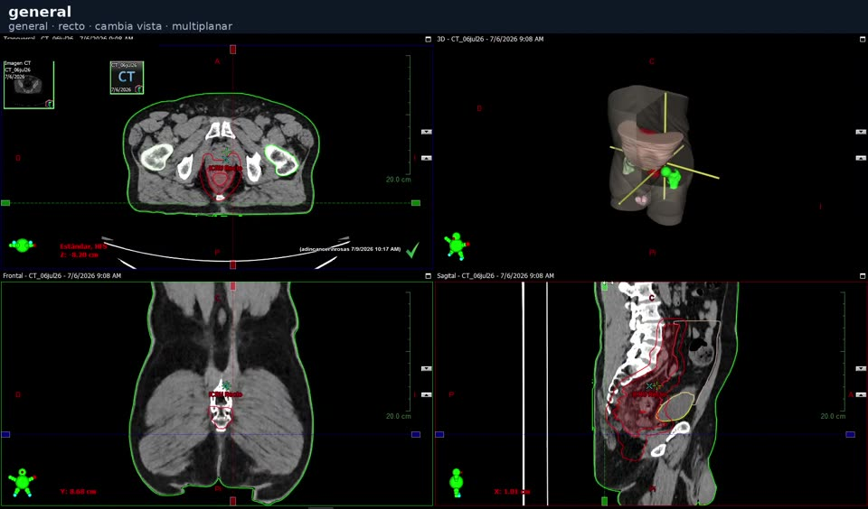
RECTO · GENERAL · CONTORNEO
general
QUÉ SE VE
El operador cambia de la vista axial maximizada a la vista multiplanar estándar de Eclipse.
QUÉ DEBE NOTAR EL ALUMNO
La vista multiplanar (axial, sagital, coronal y 3D) permite verificar la consistencia tridimensional del contorneo.
8 s de video · multiplanar · cambia vista
Clic sobre la imagen para reproducir el clip. Grabación de pantalla de Eclipse (Varian), INC 2026, anonimizada. Uso docente.
Notes:
Clip recto/02_general.mp4 (45–53 s del video recto). La vista multiplanar (axial, sagital, coronal y 3D) permite verificar la consistencia tridimensional del contorneo.

Slide 12
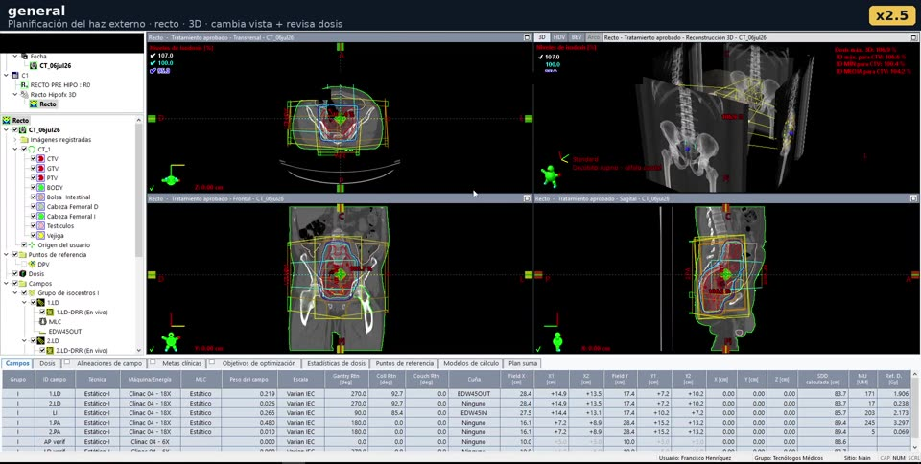
RECTO · DOSIS · PLANIFICACIÓN DEL HAZ EXTERNO
general
QUÉ SE VE
Se cargan los campos del plan de recto en la vista multiplanar con las isodosis mostradas. El operador abre el menú contextual en la vista sagital para cambiar la visualización (BEV u otras opciones).
QUÉ DEBE NOTAR EL ALUMNO
Observe la distribución tridimensional de las isodosis envolviendo el volumen blanco planificado. La vista de haz (BEV) ayuda a evaluar la cobertura del campo respecto a la anatomía del paciente y los colimadores.
30 s de video a x3 · multiplanar · cambia vista, revisa dosis
Clic sobre la imagen para reproducir el clip. Grabación de pantalla de Eclipse (Varian), INC 2026, anonimizada. Uso docente.
Notes:
Clip recto/03_general.mp4 (69–99 s del video recto). Observe la distribución tridimensional de las isodosis envolviendo el volumen blanco planificado. La vista de haz (BEV) ayuda a evaluar la cobertura del campo respecto a la anatomía del paciente y los colimadores.

Slide 13
CASO · RECTO · 3D
Revisión de contornos y visualización de campos 3D para Pelvis/Recto
El video muestra al docente navegando y revisando los contornos en el módulo de Contorneo de Eclipse para un caso de recto/pelvis, para luego abrir el módulo de Planificación de Haz Externo y cargar un plan de tratamiento 3D aprobado. Se detallan las estructuras de riesgo, los volúmenes blanco y la visualización de los haces de radiación en las diferentes vistas, incluyendo la proyección de campos (BEV).
CONCEPTOS QUE PERMITE ENSEÑAR
Revisión sistemática de volúmenes en ventanas multiplanares para garantizar consistencia interobservador.
Importancia de la delimitación precisa de las cabezas femorales como OAR crítico en irradiación de pelvis.
Transición entre el módulo de contorneo y planificación en Eclipse.
Visualización de haces y conformación del colimador multiláminas (MLC) mediante vista BEV (Beam's Eye View).
Análisis de dosis máxima y mínima en el volumen blanco para planes conformacionales 3D.
ESTRUCTURAS DEL CASO
CTV · PTV · BODY · Bolsa Intestinal · Cabeza Femoral D · Cabeza Femoral I · Cauda Equina · Testiculos · Vasos · Vejiga · icru_pelvis
Clips de este caso: icru_pelvis, Cabeza Femoral D, general. Grabación de pantalla de Eclipse (Varian), INC 2026, anonimizada. Uso docente.
Notes:
Preguntas para los alumnos:
¿Qué volumen de riesgo de la articulación de la cadera se seleccionó para centrar la vista en el segundo segmento? (Cabeza Femoral D)
¿Qué herramienta de visualización se utiliza para ver la forma del campo desde la perspectiva de la fuente de radiación? (BEV - Beam's Eye View)
¿Cuál es el porcentaje de la dosis máxima 3D reportada en el plan de este paciente? (106.9 %)

Slide 14
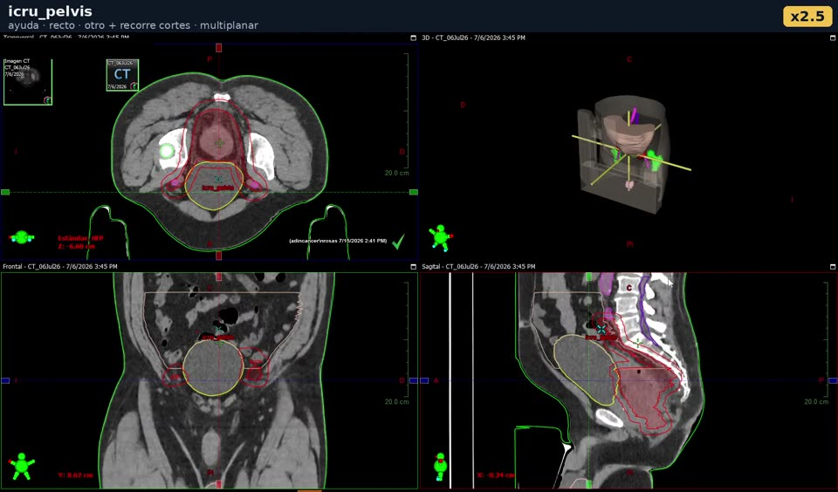
RECTO · AYUDA · CONTORNEO
icru_pelvis
QUÉ SE VE
El operador oculta la ventana del grabador de pantalla. El operador recorre los cortes axiales de la pelvis en sentido caudal. El operador continúa recorriendo hacia craneal los cortes axiales mostrando la extensión superior de las estructuras.
QUÉ DEBE NOTAR EL ALUMNO
En el módulo de Contorneo vemos primero un plano general de la pelvis con las estructuras del caso ya delimitadas. Fíjense cómo la estructura de ayuda 'icru_pelvis' delimita la zona de interés para la dosimetría de referencia, englobando los volúmenes blanco en el área pélvica. Hacia craneal, la estructura de ayuda llega hasta los grandes vasos y el inicio de la bifurcación, marcando el límite superior de planificación convencional.
30 s de video a x3 · multiplanar · otro, recorre cortes
Clic sobre la imagen para reproducir el clip. Grabación de pantalla de Eclipse (Varian), INC 2026, anonimizada. Uso docente.
Notes:
Clip recto_belly/01_icru_pelvis.mp4 (0–30 s del video recto_belly). En el módulo de Contorneo vemos primero un plano general de la pelvis con las estructuras del caso ya delimitadas. Fíjense cómo la estructura de ayuda 'icru_pelvis' delimita la zona de interés para la dosimetría de referencia, englobando los volúmenes blanco en el área pélvica. Hacia craneal, la estructura de ayuda llega hasta los grandes vasos y el inicio de la bifurcación, marcando el límite superior de planificación convencional.

Slide 15
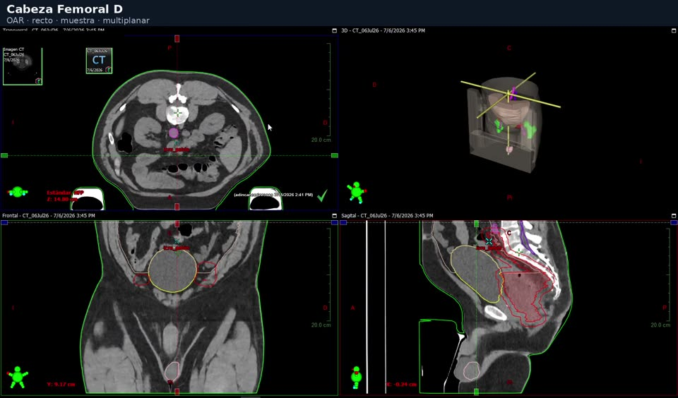
RECTO · OAR · CONTORNEO
Cabeza Femoral D
QUÉ SE VE
El operador busca y selecciona en la lista la estructura de la Cabeza Femoral Derecha.
QUÉ DEBE NOTAR EL ALUMNO
Las cabezas femorales son órganos de riesgo críticos en irradiación pélvica para evitar la necrosis aséptica.
6 s de video · multiplanar · muestra
Clic sobre la imagen para reproducir el clip. Grabación de pantalla de Eclipse (Varian), INC 2026, anonimizada. Uso docente.
Notes:
Clip recto_belly/02_Cabeza_Femoral_D.mp4 (30–36 s del video recto_belly). Las cabezas femorales son órganos de riesgo críticos en irradiación pélvica para evitar la necrosis aséptica.

Slide 16
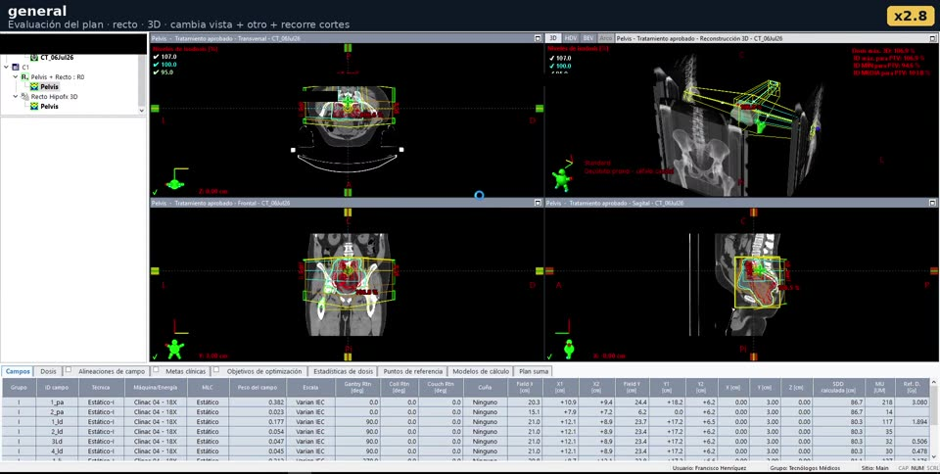
RECTO · DOSIS · EVALUACIÓN DEL PLAN
general
QUÉ SE VE
El operador recorre los cortes axiales mostrando la distribución de dosis del plan de 4 campos en la pelvis. El operador cambia la visualización en el panel derecho para mostrar la vista del haz (BEV) con el colimador multiláminas (MLC). El operador vuelve a mostrar el software de grabación para finalizar la demostración.
QUÉ DEBE NOTAR EL ALUMNO
Observen la clásica forma de caja de la técnica de 4 campos (box técnica), que concentra la dosis prescrita en el centro (recto y ganglios) protegiendo parcialmente las cabezas femorales. La vista 'Beams Eye View' (BEV) permite analizar cómo las láminas del colimador (MLC) se adaptan al contorno del PTV protegiendo los OAR circundantes. La correcta integración entre los límites del volumen blanco y la conformación de los campos es la clave para la aprobación de un plan convencional.
34 s de video a x3 · multiplanar · cambia vista, otro, recorre cortes
Clic sobre la imagen para reproducir el clip. Grabación de pantalla de Eclipse (Varian), INC 2026, anonimizada. Uso docente.
Notes:
Clip recto_belly/03_general.mp4 (67–101 s del video recto_belly). Observen la clásica forma de caja de la técnica de 4 campos (box técnica), que concentra la dosis prescrita en el centro (recto y ganglios) protegiendo parcialmente las cabezas femorales. La vista 'Beams Eye View' (BEV) permite analizar cómo las láminas del colimador (MLC) se adaptan al contorno del PTV protegiendo los OAR circundantes. La correcta integración entre los límites del volumen blanco y la conformación de los campos es la clave para la aprobación de un plan convencional.

